Slide 1
Особенности подготовки ИТ- специалистов в соответствии с тенденциями развития информационных систем
доцент, к.т.н. Жукова Светлана Александровна
(34241) 206-98,
sweta_j@rambler.ru

Slide 2
Тенденции развития информационных систем
глобальный характер
интеграция разнородных информационных и программных ресурсов
коллективное использование ресурсов и информационных сервисов

Slide 3
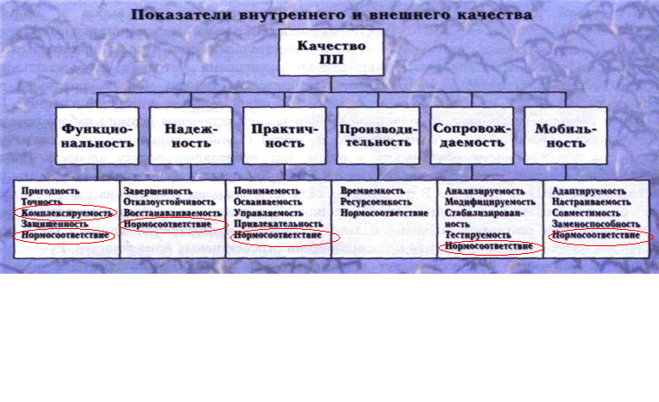
Требования к качеству программного обеспечения (ГОСТ Р ИСО 9126-2000. ИТ. Качество программного продукта Модель качества)

Slide 4
Пример технического задания

Slide 5
интеграционная основа
технология открытых распределенных систем, обеспечивающая требования мобильности, совместимости, интероперабельности.
в основе реализации концепции открытых систем лежит систематическая стандартизация ИТ.

Slide 6
Актуальность в подготовке кадров
Документ «Стратегия развития, гармонизации и внедрения на территории Российской Федерации существующих международных политик и стандартов в области информационных технологий и информационной безопасности» включает
Подготовка кадров и популяризация стандартизации в области ИТ
Проектом Стратегии предусмотрены мероприятия, направленные на подготовку соответствующих учебников, переработки учебно-методических комплексов в области ИТ стандартизации для профильных ВУЗов, а также ряд других мероприятий

Slide 7
Профессиональные компетенции
Профессиональный стандарт «Специалист по информационным системам»
«Разрабатывает схемы интеграции информационных систем с аппаратно-программными комплексами заказчика, несет ответственность за обоснование принимаемых и реализуемых решений»
Базовые знания в области информационных технологий
Современные стандарты информационного взаимодействия систем
Отраслевая нормативная техническая документация

Slide 8
курс «Стандарты и модели информационных технологий»

Slide 9
Цель курса
приобретение студентами знаний и навыков разработки компонентов программных комплексов в соответствии со стандартами и спецификациями

Slide 10
Содержание теоретического курса
изучаются основы технического регулирования ИТ
приводится классификация стандартов ИТ
определяется их место и роль в разработке ИТ продукции и услуг
рассматриваются подходы в разработке информационных систем в соответствии с технологией открытых систем
углубленно изучается процесс функциональной стандартизации на примере открытого образования с опорой на международные и отечественный стандарты

Slide 11
Практические навыки
Работа со справочными системами нормативно-технической документации ведущих организаций в сфере ИКТ
БД Стандартов РФ «СтандартИнформ»
БД Технический комитет по стандартизации 461 Информационно-коммуникационные технологии в образовании
БД международного консорциума World Wide Web Consortium
БД международного консорциума OMG
БД стандартов ИСО
БД стандартов IEEE

Slide 12
Умения
осваиваем методы формирования и обработки данных на основе открытых стандартов
изучаем форматы обмена данными на основе XML – схем
изучаем стандартизованные API для доступа к открытым данным

Slide 14
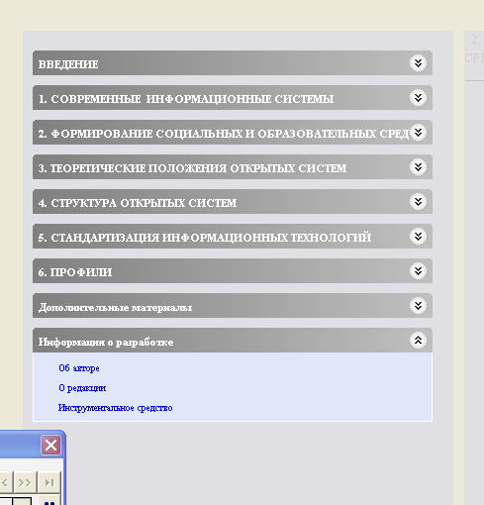

Slide 15
Особенности, которые учитывались при разработке электронного пособия:
материал содержит схемы, графики, иллюстраций;
в лекциях используются справочные и нормативные документы, в частности национальные и международные стандарты
в ходе лекций используются ссылки на сетевые источники
структура материала для разных форм обучения отличается

Slide 16
Программная оболочка для создания и использования интерактивных обучающих программ Hyper Service.
Разработчик – Корпорация «Диполь» (Свидетельство РОСПАТЕНТа об официальной регистрации программы для ЭВМ № 2000610341 от 26 апреля 2000г.). Основное назначение программной оболочки HyperService - создание компьютерных обучающих программ, построенных на интерактивном взаимодействии пользователя с материалом.

Slide 17
Образовательные требования.
Структура курса должна соответствовать ФГОС и Возможность структурирования материала по разделам и подразделам в соответствии с рабочей программой дисциплины «Стандарты и модели ИТ»;
Курс должен включать оценки результатов освоения материала в виде тестов и вопросов;
Возможность управление траекторией обучения за счет наличия гиперссылок;
Курс должен содержать интерактивные элементы обучения;
Курс должен включать элементы мультимедиа контента в виде анимации, живой графики.

Slide 18
Технологические требования.
Такие требования определяются тенденциями
электронного обучения.
использование в распределенных средах в составе локальной вычислительной сети университета и Интернет в режиме удаленного доступа.
использование локально на рабочем месте обучающегося.
интеграция графических элементов и файлов распространенных форматов MS Word, графические файлы форматов GIF, JPG, BMP, WMF и других, звуковые и видеофайлы любых форматов, поддерживаемых MS Windows, файлы Adobe (Macromedia) Flash
создание сценариев проведения занятий для различных форм обучения
создание интерактивных элементов управления
упаковка курса в соответствии с международным стандартом SCORM с целью его воспроизведения в системе дистанционного обучения Университета.

Slide 19
Апробация
использован для двух потоков обучения студентов очного отделения по направлению «Информатика и вычислительная техника»

Slide 20
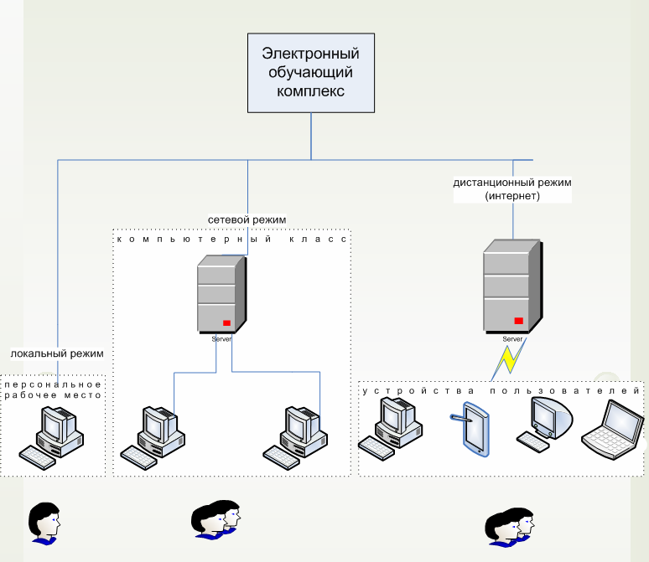
Комплекс может использоваться как для самостоятельного обучения, так и для чтения лекций. При этом могут применяться следующие режимы:

Slide 21
Область использования
Образовательные программы
Прикладная информатика (по отраслям)
Программное обеспечение вычислительной техники и автоматизированных систем
Информатика и вычислительная техника
Бизнес-информатика

Slide 22
Демонстрация
Видео по эл.курсу.avi

Slide 23
Спасибо за внимание

